Slide 1
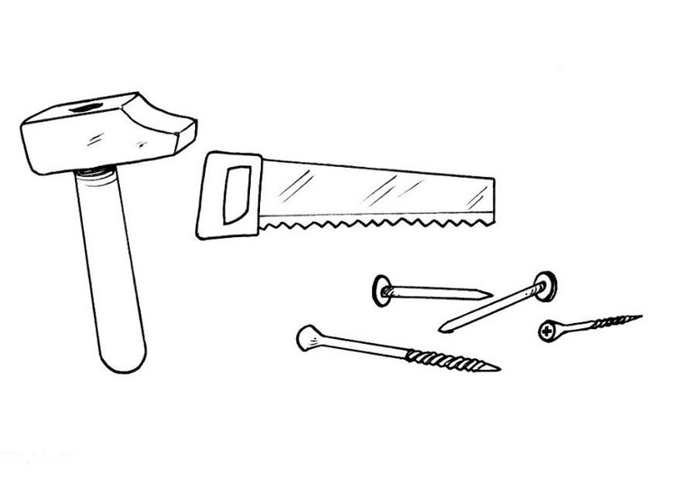
Disposición de Herramientas
Los principales problemas encontrados son:
  Ubicación: Las herramientas no cuentan con un lugar apropiado que permita su fácil manipulación, por el contrario estas se pueden encuentran en cualquier lugar lo cual dificulta conocer su cantidad y su manejo apropiado.
  Algunas herramientas representan riesgo de accidentes, (herramientas cortopunsantes).

Slide 2
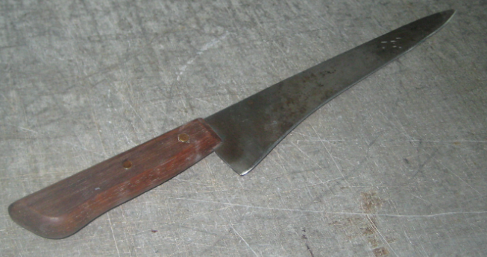
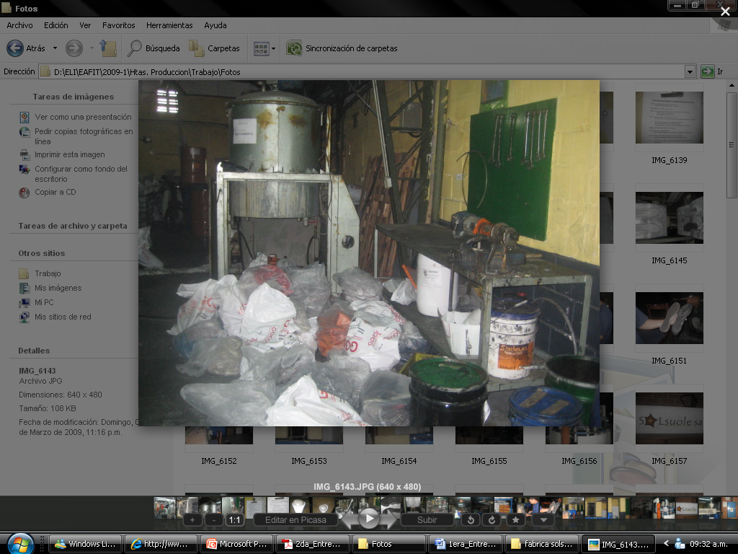
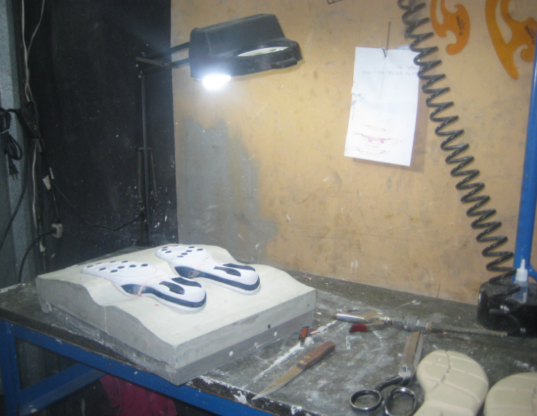
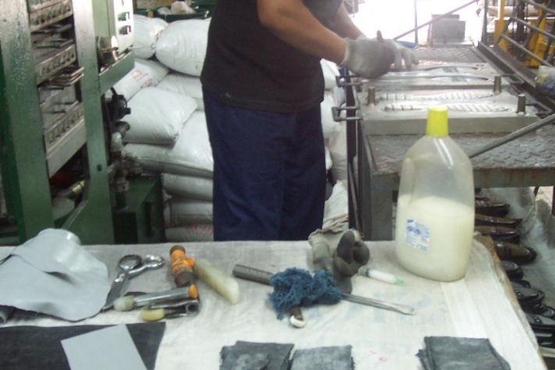
Disposición de Herramientas

